Slide 1
ARA0110
PADRÕES DE PROJETO
Aula 05: Padrões de projeto estruturais - parte 2

Slide 2
RECAPITULANDO

Slide 3
PADRÕES ESTRUTURAIS
Os padrões de projeto estruturais focam na forma como a estrutura dos objetos são compostas, para formar estruturas maiores e completas.
Nesses padrões, encontramos diversas abordagens de estruturação e composição de objetos.

Slide 4
DECORATOR

Slide 5

DEFINIÇÃO
Dinamicamente, agregar responsabilidades adicionais a um objeto. Os decorators fornecem uma alternativa flexível ao uso de subclasses para extensão de funcionalidades.
GoF, Padrões de Projetos. p.170

Slide 6
MOTIVAÇÃO
Em algumas situações, queremos adicionar responsabilidades a objetos individuais, e não em toda a classe. Por exemplo, em um jogo de RPG temos um personagem base que vai incrementando habilidades em cima de seu estado base, acrescentando coisas sem alterar o personagem base.

Slide 7
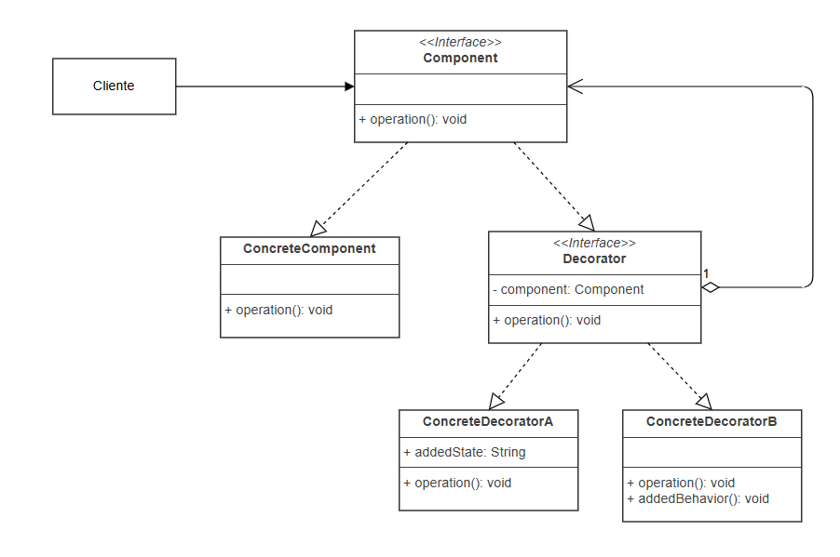
DIAGRAMA

Slide 8
PARTICIPANTES
Component: interface que define uma operação executada no sistema
ConcreteComponent: implementação da operação executada no sistema
Decorator: interface que estende a operação e mantém uma composição com o próprio componente
ConcreteDecoratorX: implementação do decorator, com características próprias, mas mantendo a composição

Slide 9
PARTICIPANTES
Cliente: elemento que cria a instância do componente e incrementa funcionalidades ao redor do componente concreto

Slide 10
UTILIZAÇÃO
No cliente, iniciamos a instância do componente concreto. A partir disso, adicionamos implementações do decorador, que irão rodear componente, incrementando funcionalidades ao método executado.
Semelhante ao padrão Composite, temos a recursividade de métodos presentes, mas agora apenas com uma referência.

Slide 11
HORA DE EXERCÍCIO
Vamos tratar de um sistema de personalização de pedidos de uma cafeteria. Nesse sistema, temos um objeto base que representa um café e, na formação do pedido, inserimos adicionais ao café (leite, chocolate, caramelo etc).
Vamos desenvolver esse sistema.

Slide 12
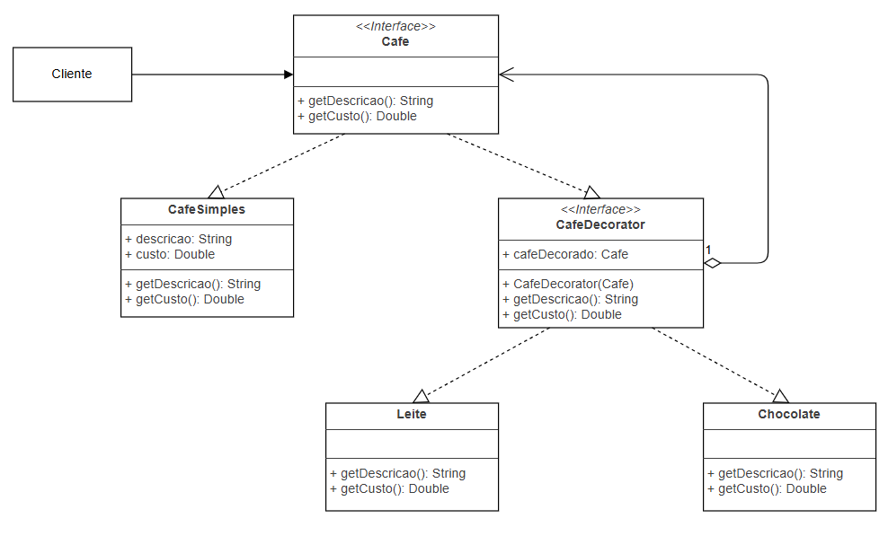
DIAGRAMA

Slide 13
HORA DE EXERCÍCIO
Imagine um sistema que envia alertas. O núcleo envia apenas E-mail. Mas o cliente quer receber também por SMS, WhatsApp e Slack.
Dessa forma, podemos configurar diferentes combinações de canais de comunicação para enviar alertas junto do e-mail.

Slide 14
DIAGRAMA?

Slide 15
APLICABILIDADE
Dentro do sistema, precisamos adicionar responsabilidades a objetos individuais de forma dinâmica e transparente
Algumas funcionalidades podem ser removidas
No desenvolvimento, a extensão através de subclasses não é prática

Slide 16
CONSEQUÊNCIAS
Maior flexibilidade do que a herança estática
Evita classes sobrecarregadas de características na parte superior da hierarquia
Um decorator e seu componente não são idênticos
Grande quantidade de pequenos objetos

Slide 17
FACADE

Slide 18
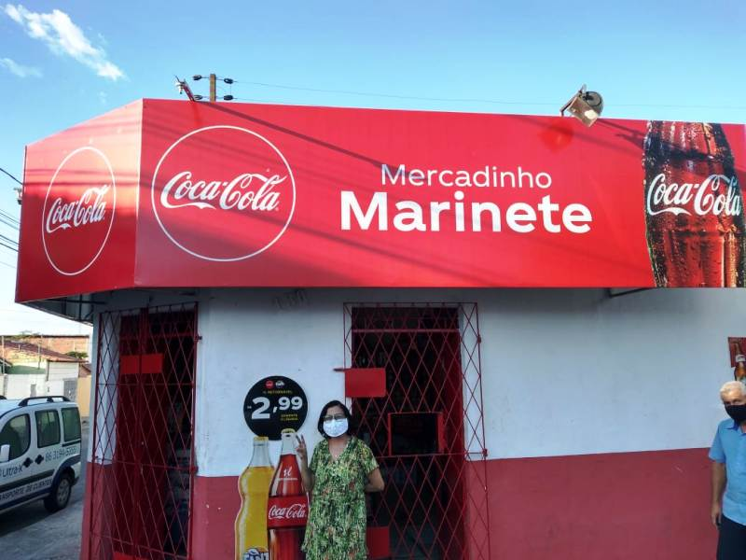
DEFINIÇÃO
Fornecer uma interface unificada para um conjunto de interfaces em um subsistema. Façade define uma interface de nível mais alto que torna o subsistema mais fácil de ser usado.
GoF, Padrões de Projetos. p.179

Slide 19
MOTIVAÇÃO
Dentro de sistemas complexos, temos diferentes componentes de software desempenhando diferentes tarefas, aonde precisamos orquestrar esses componentes para executar regras de negócio e comunicações com fontes externas.
Ao invés de manipular esses componentes de forma individual, podemos oferecer uma fachada que simplifica essa orquestração ao cliente.

Slide 20
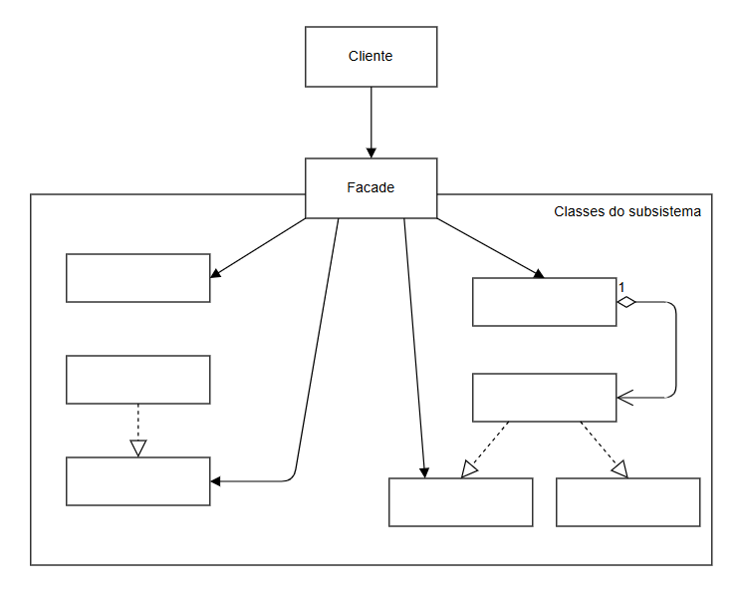
DIAGRAMA

Slide 21
PARTICIPANTES
Façade (Compiler): classe que conhece todos os componentes que formam o subsistema. Dessa forma, ele oferece um ponto unificado de interação entre os componentes e o cliente
Classes do subsistema: componentes com interfaces e interações complexas que estão encapsuladas pela fachada

Slide 22
UTILIZAÇÃO
A fachada configura todos os componentes do subsistema necessários para oferecer os pontos de interação. A partir disso, o cliente interage com essas funcionalidades a partir da fachada criada.

Slide 23
HORA DE EXERCÍCIO
Para assistir a um filme, você precisaria realizar várias etapas: ligar o projetor, baixar a tela, ligar o amplificador, configurar a entrada de som, ligar o player de vídeo e dar o play.
Sem uma fachada, precisamos fazer isso de forma manual em cada etapa. No entanto, podemos definir uma fachada que orquestra todo esse processo.

Slide 24
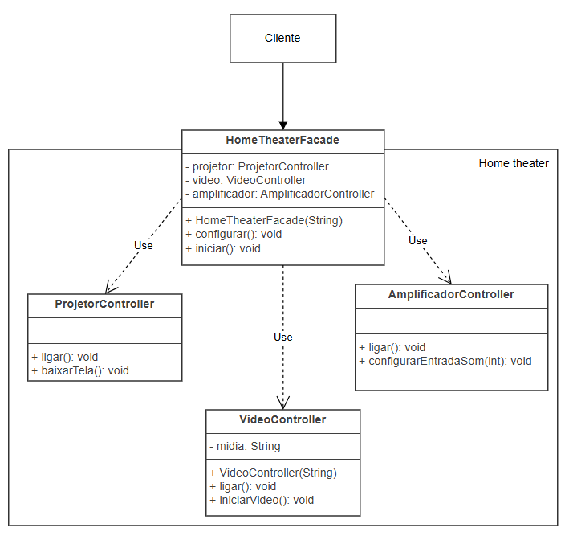
DIAGRAMA

Slide 25
APLICABILIDADE
Fornecer uma interface simples de um subsistema complexo
Há muitas dependências entre clientes e classes de implementação
Estruturar subsistemas em uma organização de camadas

Slide 26
CONSEQUÊNCIAS
Isolar clientes dos componentes do subsistema
Promove acoplamento fraco entre o subsistema e seus clientes
Não impede as aplicações de utilizarem os componentes do subsistema, quando necessário

Slide 27
FLYWEIGHT

Slide 28
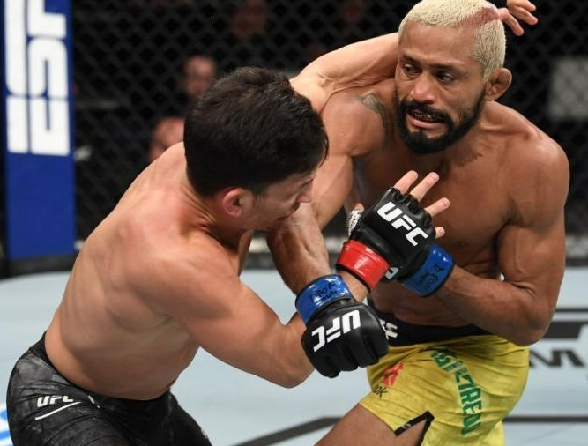
DEFINIÇÃO
Usar compartilhamento para suportar eficientemente grandes quantidades de objetos de granularidade fina.
GoF, Padrões de Projetos. p.187

Slide 29
MOTIVAÇÃO
Imagine que você precisa criar 100.000 objetos em um sistema. Se cada objeto carregar todas as suas informações internas, a memória (RAM) pode esgotar rapidamente. O Flyweight resolve isso dividindo os dados do objeto em dois tipos.

Slide 30
MOTIVAÇÃO
Estado Intrínseco: Informações que são constantes, repetitivas e podem ser compartilhadas (ex: a cor ou a textura de um elemento que se repete).
Estado Extrínseco: Informações que variam de acordo com o contexto e não podem ser compartilhadas (ex: a coordenada (x, y) de onde o objeto está posicionado).

Slide 31
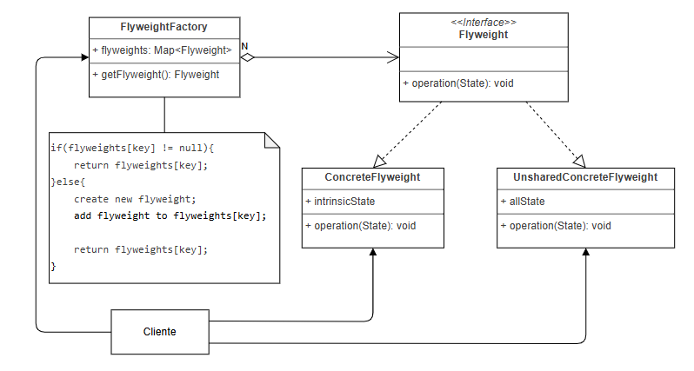
DIAGRAMA

Slide 32
PARTICIPANTES
Flyweight: interface que define um objeto que pode receber e atuar sobre estados extrínsecos
ConcreteFlyweight: implementação do objeto que acrescenta armazenamento de estados intrínsecos, se houver. Um objeto ConcreteFlyweight deve ser compartilhável
UnsharedConcreteFlyweight: implementação do objeto que não necessita compartilhar objetos Flyweight

Slide 33
PARTICIPANTES
FlyweightFactory: classe que cria e gerencia objetos Flyweight, garantindo que os objetos sejam compartilhados de forma adequada
Cliente: elemento que mantém referência para objetos Flyweight, computando ou armazenando o estado extrínseco dos objetos

Slide 34
UTILIZAÇÃO
O FlyweightFactory é responsável por criar (se não existir) e retornar objetos Flyweight com estado intrínseco. No cliente, utilizamos dos estados extrínsecos para computar os objetos intrínsecos e aplicar as operações que manipulam os estados na aplicação.

Slide 35
HORA DE EXERCÍCIO
Em um jogo, temos elementos de cenário que é composto por árvores de alguns tipos previstos para renderização. Temos árvores sendo renderizadas em diferentes posições do mapa, mas sempre apresentando as mesmas características entre si, para árvores de um mesmo tipo.
Vamos implementar esse sistema de mapas.

Slide 36
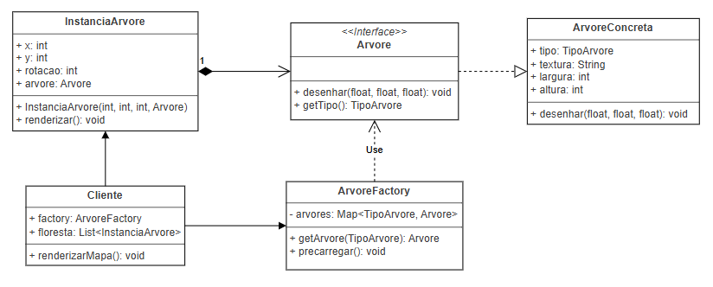
DIAGRAMA

Slide 37
APLICABILIDADE
Uma aplicação que utiliza um grande número de objetos, causando altos custos de armazenamento
A maioria dos estados dos objetos pode ser extrínseco
A aplicação não depende da identidade dos objetos

Slide 38
CONSEQUÊNCIAS
Economia de armazenamento sendo uma junção de vários fatores:
Reduzir o número total de instâncias obtidas com o compartilhamento
A quantidade de estados intrínsecos
O estado extrínseco é computado ou armazenado

Slide 39
PROXY

Slide 40

DEFINIÇÃO
Fornecer um substituto (surrogate) ou marcador da localização de outro objeto para controlar o acesso a esse objeto.
GoF, Padrões de Projetos. p.198

Slide 41
MOTIVAÇÃO
A ideia de controlar o acesso a um objeto gira em torno de adiar o custo integral da criação e inicialização até o instante em que é realmente necessário utilizá-lo.
Por exemplo, imagine o custo envolvido para carregar uma imagem do sistema de arquivos para renderização em um e-commerce.

Slide 42
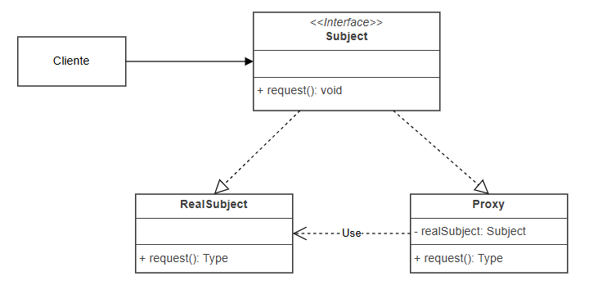
DIAGRAMA

Slide 43
PARTICIPANTES
Subject: interface que mantém relação entre RealSubject e Proxy
RealSubject: classe que define o objeto real que o proxy representa
Proxy: classe que usa a interface definida por Subject, mantendo uma referência que permite ao proxy usar o objeto real
Cliente: elemento que interage com o proxy para fazer uso do objeto gerenciado

Slide 44
UTILIZAÇÃO
No cliente, fazemos uso do proxy para acessar o objeto gerenciado. Internamente, esse objeto é manipulado com a mesma interface utilizada pelo proxy. Dessa forma, aonde for necessário utilizar o objeto real, podemos fazer uso do proxy sem alterações na operação.

Slide 45
TIPOS DE PROXY
Proxy virtual: O proxy mantém uma referência leve do objeto. Somente quando ele é necessário, seu carregamento é finalizado
Proxy de proteção: O proxy valida a autorização de uso do objeto real
Proxy remoto: O proxy empacota os detalhes de interação com um objeto que está em um espaço diferente

Slide 46
HORA DE EXERCÍCIO
Imagine um sistema de e-commerce que exibe uma lista de 1.000 produtos. Cada produto possui uma imagem em alta resolução. Carregar todas as 1.000 imagens na memória assim que a página abre deixaria a aplicação lenta e consumiria gigabytes de RAM.
Vamos implementar essa renderização das imagens.

Slide 47
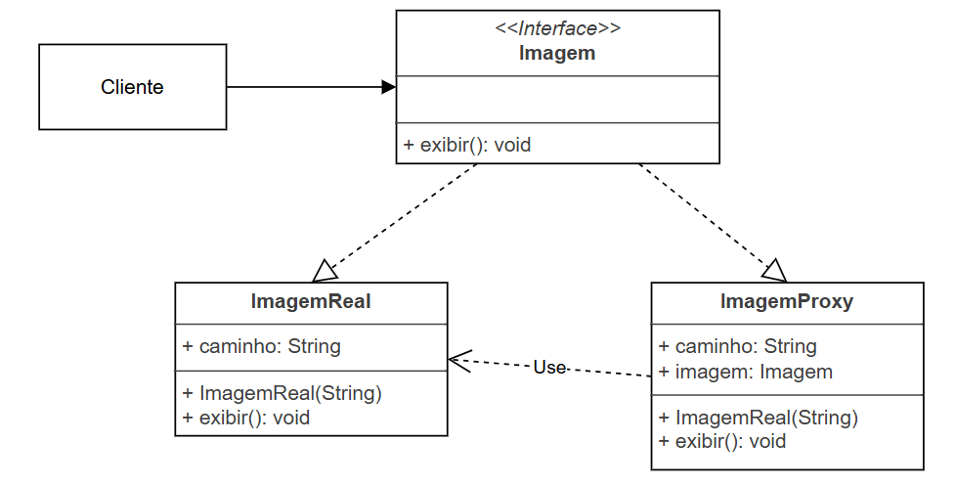
DIAGRAMA

Slide 48
HORA DE EXERCÍCIO
Em um sistema hospitalar, o prontuário do paciente pode ter seu histórico visualizado e ter diagnósticos alterados. No entanto, devo limitar essas operações somente às pessoas da enfermagem, e os demais usuários não devem ser capazes de realizar essas operações.
Implemente este sistema.

Slide 49
DIAGRAMA?

Slide 50
APLICABILIDADE
A aplicação precisa manter representação local de objetos em outros ambientes
A aplicação precisa carregar objetos sob demanda
A aplicação precisa controlar o acesso a determinados objetos

Slide 51
CONSEQUÊNCIAS
Um proxy remoto oculta o fato do objeto estar em outro ambiente
Um proxy pode executar otimizações para criação de objetos sob demanda
Podemos ter tarefas relacionadas a validação de acesso a objetos do sistema

Slide 52

PADRÕES ESTRUTURAIS
Ao longo dos exemplos, estratégias de estruturação dos objetos, sempre focando em atender um requisito específico da formação de objetos complexos dentro do sistema.
Tal qual os padrões criacionais, a combinação de padrões permite soluções mais robustas e alinhadas com o que o negócio espera.

Slide 53

PADRÕES
Adapter: adaptar objetos de assinaturas diferentes
Bridge: conectar duas partes da aplicação sem gerar dependência explícita
Composite: enriquecer objetos com uma estrutura alinhada de objetos individuais e composições
Decorator: adicionar novas funcionalidades seguindo um mesmo contrato
Façade: esconder detalhes de orquestração de objetos, oferecendo um ponto único de interação
Flyweight: gerenciar grandes quantidades de objetos com estados compartilhados
Proxy: gerenciar o acesso a objetos pesados

Slide 54
RECAPITULANDO
Padrão Decorator
Padrão Façade
Padrão Flyweight
Padrão Proxy
Revisão dos padrões de projeto estruturais

Slide 55

OBRIGADO!
“AQUI DO LADO PERDENEIRAS…”
Lasier Martins

